Slide 1



REP PMCB : impacts sur les contrats et la gestion des déchets de chantiers
Présentation à destination des MOA et des MOE
Logo intervenant
V1.3 – septembre 2024

Slide 2
Sommaire (durée cible 1h30)
Présentation des intervenants (5 min)
La Responsabilité Elargie des Producteurs (REP) et son application pour les PMCB (10 min)
L’éco-organisme Valobat et ses offres de service (10 min)
Le rôle des différents acteurs, de la MOA au compagnon (10 min)
Impacts de la REP sur les marchés de travaux : prix produits et prix déchets (10 min)
Impacts de la REP sur les chantiers : tri des déchets (10 min)
Modalités pratiques pour bénéficier de la REP sur les chantiers (10 min)
Pour stimuler le réemploi (10 min)
Echanges libres(15 min)

Slide 3
Présentation des intervenants
    Présentation de chacun et partage des attentes exprimées
Photo intervenant 1
Nom, prénom
Structure
Qualité
Photo intervenant 2
Nom, prénom
Structure
Qualité

Slide 4
La Responsabilité Elargie du Producteur...
Un principe imaginé dans les années 80 par un universitaire suédois, encouragé par l’OCDE et l’Europe, qui intègre dans le prix du produit, le coût de la gestion du futur déchet
REP = outil économique, basé sur des éco-contributions comprises dans le prix de vente du produit
Extension de la responsabilité du producteur du bien au-delà de la mise sur le marché et de sa consommation, jusqu’à sa fin de vie
3 finalités :
Inciter les fabricants à produire des biens à moindre impact
Transférer la responsabilité des gestionnaires de déchet vers les producteurs
Améliorer la connaissance, depuis l’objet et son usage jusqu’au traitement du déchet
Une 20aine de filières en France (depuis 1993)
Emballages ménagers
Déchets d’équipements électriques et électroniques, Piles et Accumulateurs
Véhicules, pneumatiques, bateaux, huiles industrielles
...

Slide 5
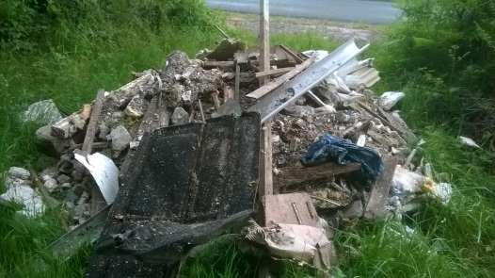
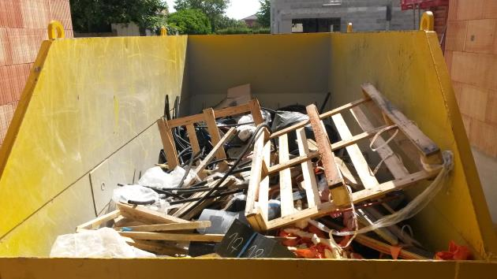
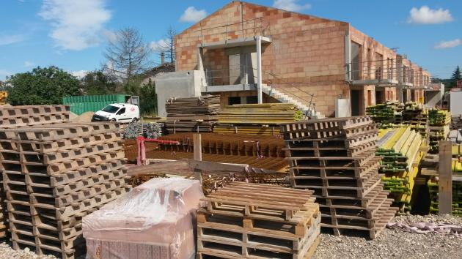
... appliquée aux Produits et Matériaux de Construction du Bâtiment (PMCB)
Inscrite dans la Loi en 2020 et entré en vigueur en 2023, la filière vise à :
Réduire les dépôts sauvages
Augmenter le recyclage
Réduire les quantités de déchets (46Mt/an, secteur générant le plus)
1
2
3
Grâce à un maillage dense de points de reprise
Grâce à des contenants et des consignes de tri unifiées
Grâce à l’éco-conception et au réemploi

Slide 6
La filière PMCB et les 4 éco-organisme agréés par l’Etat

Slide 7




Depuis début 2023
réunis dans 1 organisme coordonnateur
4 éco-organismes agréés
Autour de 2 missions
Assurer l’équilibrage de la filière (obligations de collecte à due proportion de la part de marchés amont)
Porter des sujets d’intérêt commun (standards de tri, exigences de traçabilité, déploiement du maillage de points de reprise, dépôts sauvages, contrat-unique collectivités, études)

Slide 8
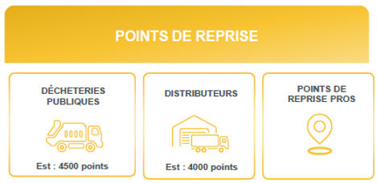
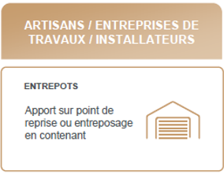
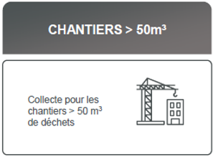
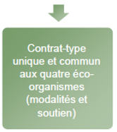
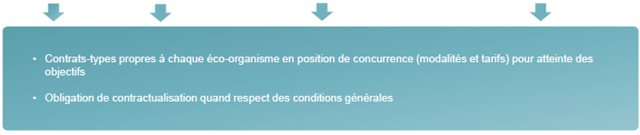
Les éco-organismes sont en concurrence
(sauf sur les services pour les déchèteries publiques)
= 80% des déchets
Réseau de points de maillage (tous les 10 à 20km) élaboré en concertation avec les Conseils régionaux

Slide 9
L’éco-organisme Valobat et ses offres de service

Slide 10
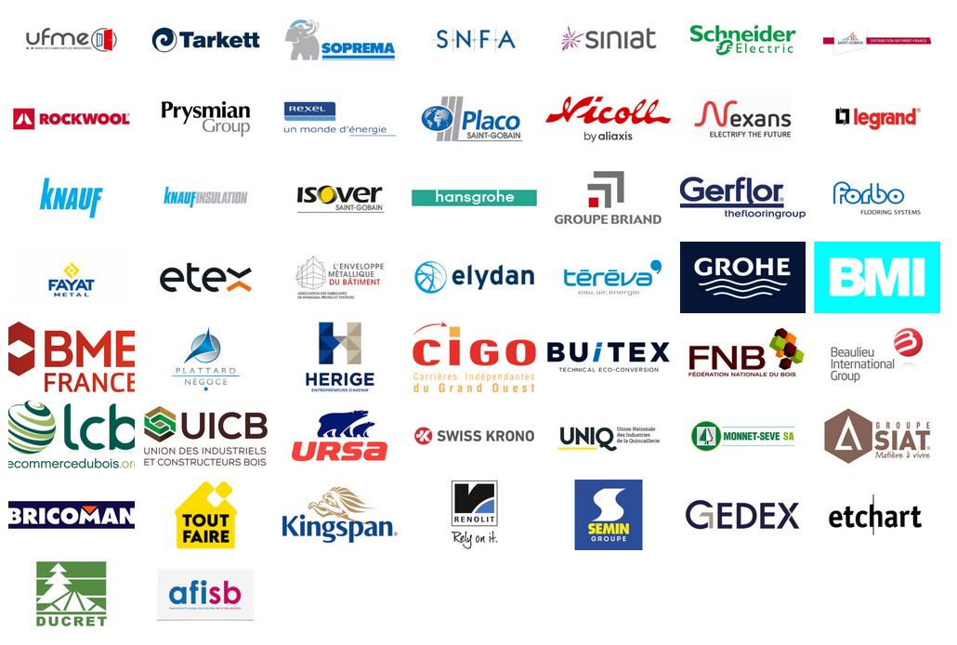
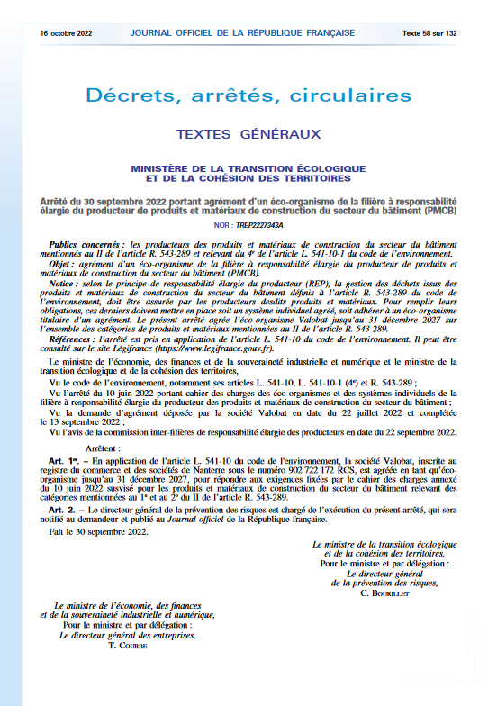


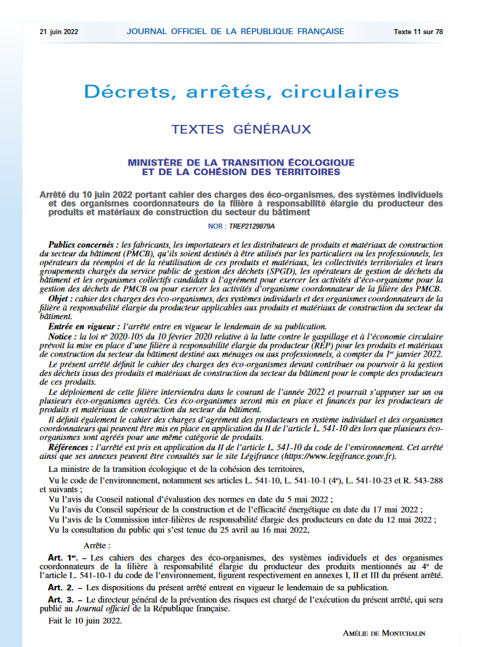
Valobat, un éco-organisme...
1
2
...créé par les professionnels du secteur du bâtiment...
... agréé par les ministères chargés de l’environnement et de l’économie...
Arrêté du 30 septembre 2022 portant agrément d’un éco-organisme de la filière à responsabilité élargie du producteur de PMCB - NOR : TREP2227343A
3
... sur la base d’un cahier des charges du ministère chargé de l’environnement
Arrêté du 10 juin 2022 portant cahier des charges des éco-organismes, des systèmes individuels et des organismes coordonnateurs de la filière à responsabilité élargie du producteur des produits et matériaux de construction du secteur du bâtiment
NOR : TREP2129879A

Slide 11
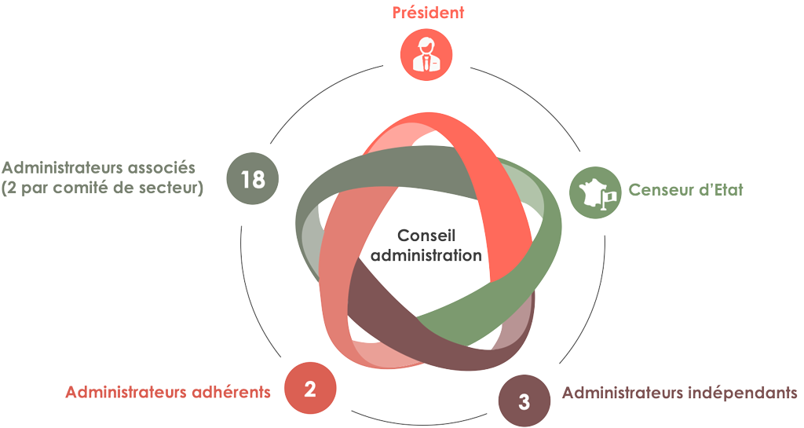
La gouvernance de Valobat
11 comités de secteur
pour optimiser les flux et les coûts
Métaux de construction
Métaux des équipements
Bois
Menuiseries, parois vitrées
Plâtres et mortiers
Revêtements de sols
Matériaux inertes
Plastiques rigides, membranes et isolants plastiques
Produits à base de laines minérales
+ 2 autres comités spécialisés « Mobilier » et « Bricolage » (pour d’autres agréments REP)
Le Comité des Parties Prenantes (sollicité pour avis et/ou information) composé de 4 collèges :
Producteurs
Opérateurs déchets
Collectivités territoriales
Associations (environnement et consommateurs)

Slide 12
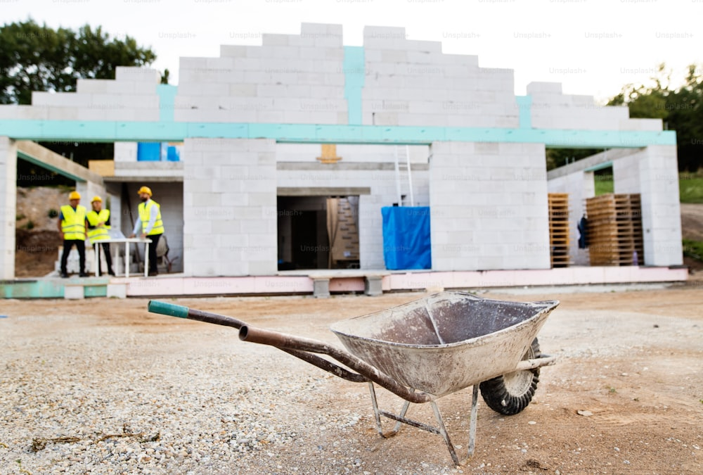
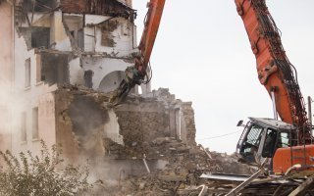
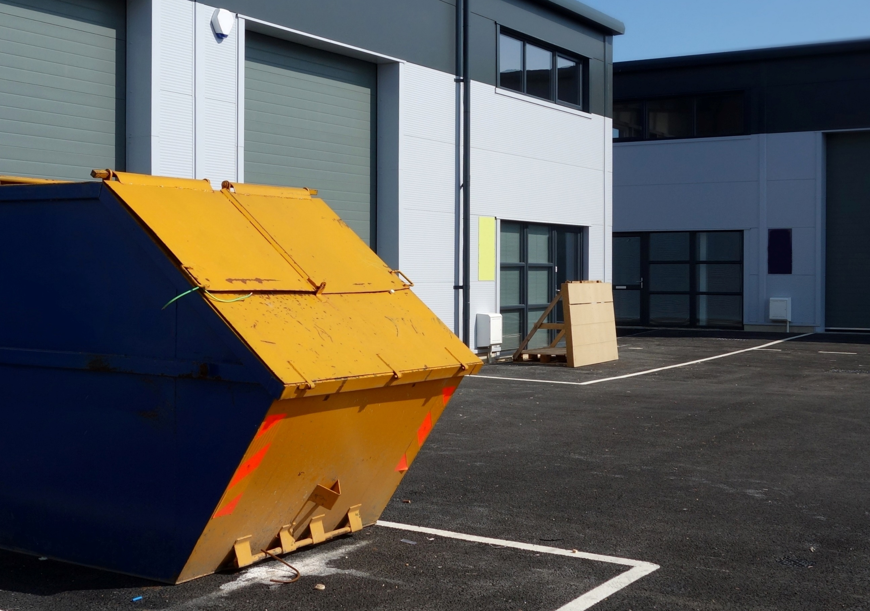


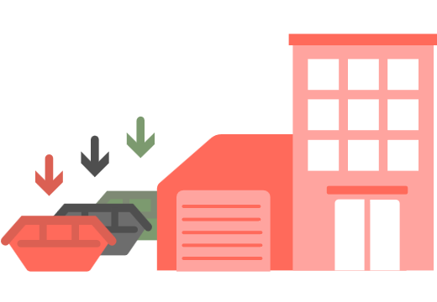
Les 3 offres de reprise déchets de Valobat
Le chantier génère peu de déchets
Le chantier génère beaucoup de déchets et passe pas un opérateur de déchets
L’entreprise dispose d’un entrepôt et y massifie ses déchets
1
Apport en points de reprise
2
Service de reprise sur chantier
3
Service de reprise à l’entrepôt
Services cumulables et adaptables selon les chantiers

Slide 13
Le service de reprise sur chantier et la place de chaque acteur

Slide 14






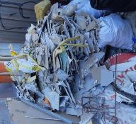



Planifie, organise et pilote le chantier
Verse l’éco-contribution
Éco-organisme
Entreprises de travaux
Achètent le produit neuf
+0,5€
Gère les éco-contributions
Facture les travaux (€)
45 €
+0,5€
Fabricant / distributeur du produit
MOE
+0,5€
Commande et finance une construction
+0,5€
+0,5€
+0,5€
+0,5€
Montant des soutiens déduits de la facture (€)
Chantier
Soutiens financiers
(€)
MOA
Déchets
Enlèvements sur points de reprise
Achat prestations
(€)
Tri des déchets
Transport vers traitement
Usine de recyclage
Massification / tri
Evacuation par Gestionnaire De Déchets (GDD)
GDD
Prestataires transport

Slide 15
Les responsabilités des MOA
MOA
Les Maîtres d’ouvrages, sont de plus en plus considérés comme les responsables de la gestion des déchets de chantier
Responsabilité conjointe & solidaire : toute personne qui remet ou fait remettre des déchets à toute personne autorisée à les prendre en charge est solidairement responsable avec lui, des dommages causés par ces déchets
De la production à la valorisation : tout producteur ou détenteur de déchets est responsable de leur gestion jusqu’à élimination ou valorisation, même lorsque le déchet est transféré à des fin de traitement à des tiers
Pour les opérations de démolition / déconstruction, et de rénovation significative de bâtiments, LE MOA est tenu de faire réaliser un diagnostic PEMD
PEMD = Produits, Equipements, Matériaux et Déchets
Obligatoire depuis le 1er juillet 2023
Lister l’ensemble des composantes de l’ouvrage & définir la dépose, la gestion, la valorisation
Différencier les ressources (réemploi) et les déchets (traitement & valorisation)
Calculer le poids que représente chacun des PEMD, classés dans une famille de déchet précise et ses potentiels de valorisation
Eclairer les ambitions des Maitrises d’ouvrages en matière de sensibilisation, gestion et réemploi des déchets

Slide 16


Déchets et diagnostic PEMD
Rappel :
Le MOA est soumis au diagnostic PEMD lorsque la surface est supérieure à 1000 m2
Diagnostic doit être réalisé par un professionnel ayant contracté une assurance professionnelle couvrant ce type d’activité. Il doit être totalement indépendant du MOA et ne pas participer à tout ou une partie des travaux de l’opération de démolition.
Le diagnostic comprend : qualification des déchets + quantités + mode de traitement et taux de valorisation ciblés par filière
Avant
Pendant
Obligation de tri
Respect des modes de traitements
Traçabilité des déchets
Après
Attestation de tri à la source et valorisation des déchets = recollement des données avec diagnostic initial (ADEME / CSTB)

Slide 17
Impacts de la REP sur les marchés de travaux : prix produits et prix déchets

Slide 18
Marchés de travaux : impacts financiers de la REP
Les prix des produits sont majorés par les éco-contributions
(sommes « sanctuarisées pour assurer les missions confiées par l’Etat à Vabat)
Les prestations déchets coûtent moins chères aux entreprises de travaux
(les factures des gestionnaires de déchets doivent
déduire les montants des soutiens Valobat)
Entreprises de travaux
Entreprises de travaux
Achètent le produit neuf
Montant des soutiens et coûts de traitement des déchets déduits de la facture (€)
45 €
+0,5€
Fabricant / distributeur du produit
Massification / tri
GDD

Slide 19
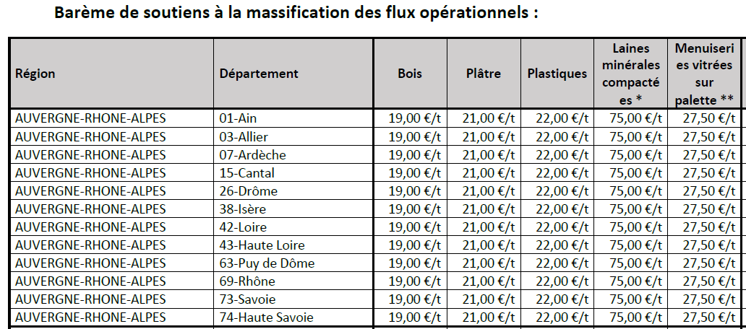
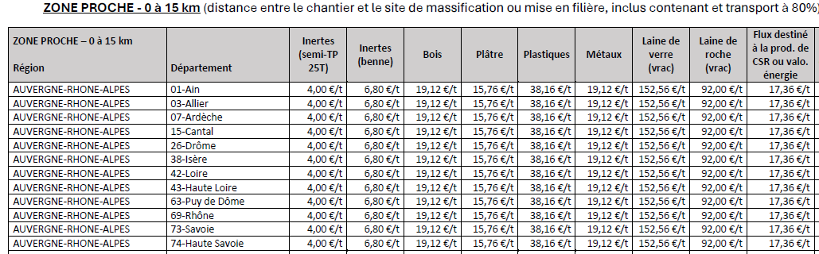
Marchés de travaux : impacts financiers de la REP
Extraits du barème d’éco-contributions Valobat
Extraits du barème de soutiens GDD 2024 Valobat
Sources : https://www.valobat.fr/wp-content/uploads/2024/05/Valobat-GDD-SOUTIENS-2024_23052024.pdf
Expérimentation 2024 : soutien à la collecte
Sources : https://www.valobat.fr/bareme-pmcb-2024/
Sources : https://www.valobat.fr/wp-content/uploads/2024/05/Valobat-GDD-SOUTIENS-2024_23052024.pdf
Notes:
Diapositive à montrer sur demande

Slide 20
Marchés de travaux : synthèse des économies déchets
Chantier
GDD
Prestataires transport
Usines de recyclage
Déchets triés
Evacuation par Gestionnaire De Déchets
Massification / tri
Transport vers traitement
Préparation, démantèlement, recyclage
Achat prestations (€)
Achat prestations (€)
Soutiens financiers (€)

Slide 21
Impacts de la REP sur les chantiers : tri des déchets

Slide 22
Marchés de travaux : nécessité de trier les déchets selon les standards de la filière
Les flux réglementaires objectivés
Autres flux PMCB soutenus
Les flux non soutenus
Laine de verre
Déchets dangereux (DDS)
Inertes*
Bois
Plâtre
Revêtements sols hors PVC
Flux Tout Venant
Plastiques rigides et PVC
Menuiseries vitrées
Laine de roche
Membranes bitumineuses
Métaux
Isolants PSE
A la charge du chantier
Flux pour Combustible
Tous les flux de la REP PMCB triés sur le chantier
=
Soutien financier du traitement* + soutien financier à 80% de la collecte**
Cf. progressivité sur le traitement
** Cf. progressivité sur la collecte
Notes:
Flux réglementaires objectivés = 7 flux réglementaires moins les papiers/cartons

Slide 23
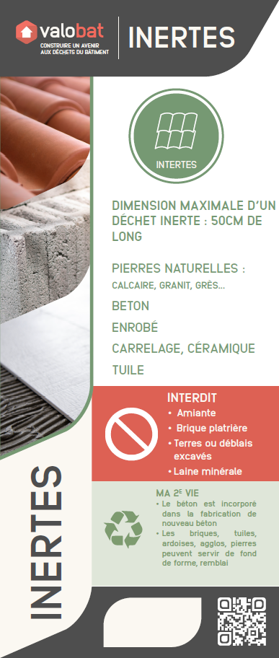
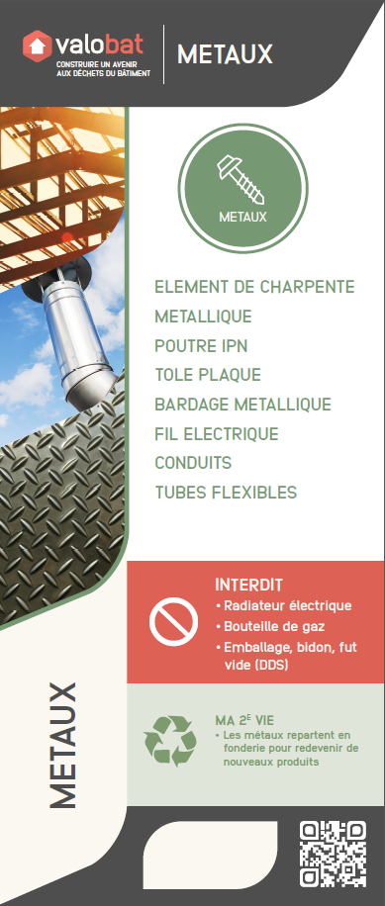
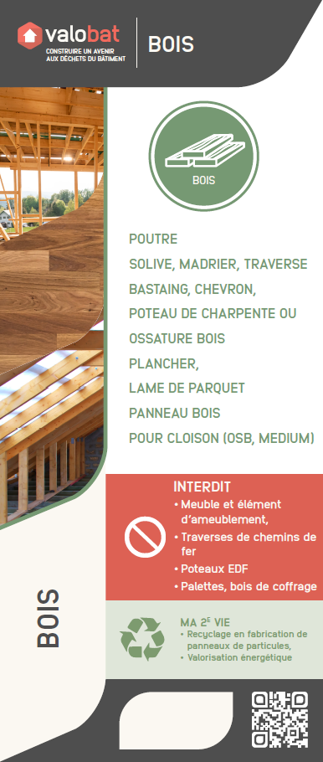


Les règles de tri de la filière (1/2)

Slide 24





Les règles de tri de la filière (2/2)

Slide 25
Modalités pratiques pour bénéficier de la REP sur les chantiers

Slide 26



Reprise sur chantiers, quelques rappels
2
- Pour les déchets triés (et déclarés), Valobat verse un soutien au Gestionnaire de Déchets (sur justificatifs) -
- Relation commerciale inchangée entre l’entreprise de travaux et le gestionnaire de déchets -
1
3
4
Chantiers et déchets évacués doivent être renseignés dans MVO
- Ce soutien au gestionnaire de déchets couvre pour l’instant les frais de massification, de traitement (frais de collecte et transport viendront en 2025)-

Slide 27
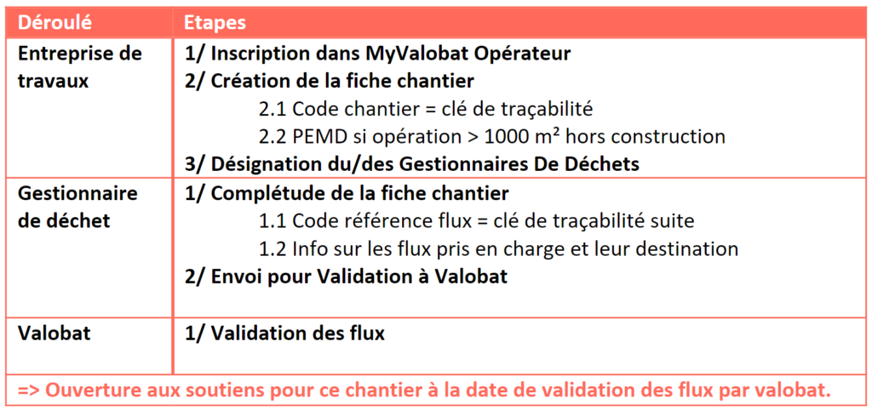
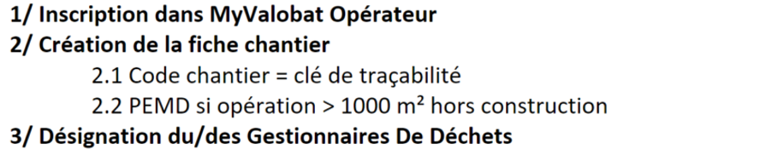
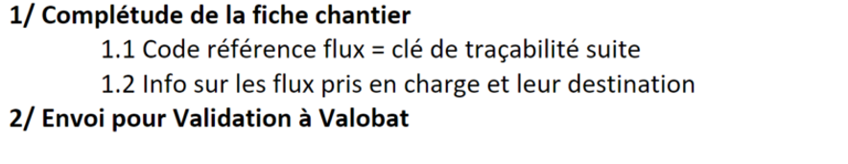
La procédure pour croiser les chantiers et les quantités de déchets collectées par le gestionnaire

Slide 28

En résumé
MOA
MOE
Entreprises de travaux
Gestionnaire De Déchets
Services achat / vente
QHSE, conducteur de travaux
Chef de chantier, compagnon
S’assure que les déchets du chantier sont gérés conformément à la réglementation
Demande à ce que le chantier soit référencé Valobat pour bénéficier des soutiens financiers
Déduit du montant de ses prestations les prises en charge REP et accompagne le chantier dans l’application des règles de tri
Privilégie les devis déchets comprenant les réductions REP
Enregistre le chantier dans MVO et fournit les consignes de tri aux équipes
Trie les déchets sur le chantier
Fournit la solution de référencement et de traçabilité des déchets
Définit et diffuse les standards de tri de la filière
Verse les soutiens financiers au Gestionnaire de Déchets
Vérifie la cohérence entre les quantités triées, les quantités recyclées et les soutiens versés

Slide 29






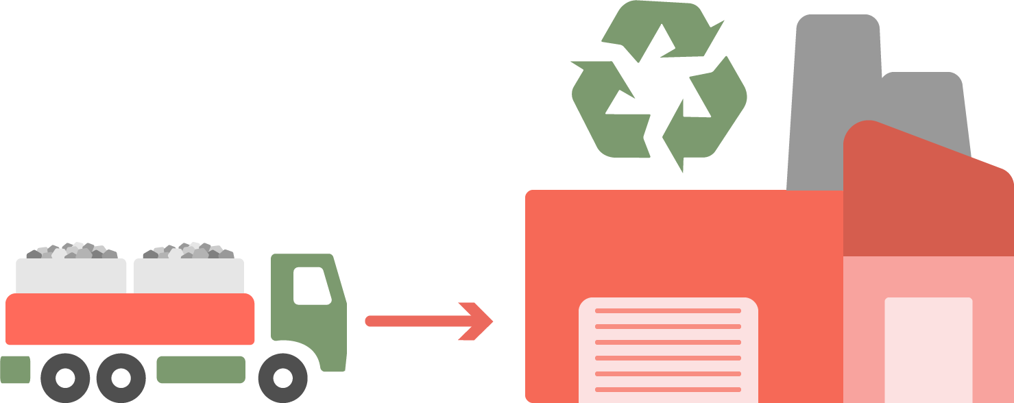
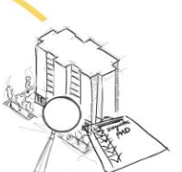
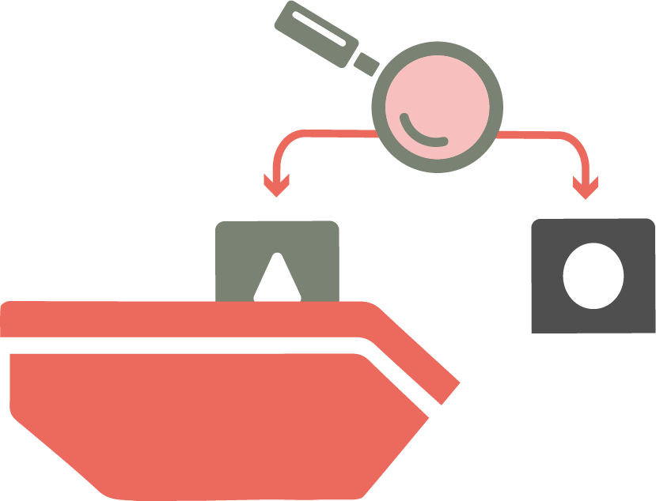



Avoir une stratégie réemploi avant le début des travaux
Extraction des ressources
Transformation de la matière
Construction
Exploitation
Démolition
Fin de vie
Valorisation et traitement de la matière
Diagnostic produit-Matériaux-Déchets
Cycle réemploi et réutilisation
Nettoyage et reconditionnement
Déconstruction
Collecte et tri des déchets
Cycle recyclage
Notes:
Ce schéma doit aider à faire comprendre que la gestion des produits/matériaux et la gestion des déchets ne sont pas identiques. Il faut anticiper le réemploi le plus tôt possible car ce n’est pas au moment des travaux que cela peut s’improviser. Réemployer requière :
des connaissances spécialisées pour identifier le potentiel
des débouchés pour avoir la garantie de la future utilisation des produits et/ou matériaux
des savoir-faire de démontage-dépose soigné
des moyens logistiques adaptés pour le conditionnement et le transport
Sur le chantier, l’action du compagnon-ouvrier dépend de ces paramètres qu’il ne maîtrise pas. Il agit selon les consignes et les équipements dont il dispose. Le diagnostic PEMD est essentiel pour organiser et phaser !
Si tout a été fait (ou rien n’a été prévu) pour le réemploi, les produits/matériaux risquent (hélas) fort de devenir des déchets. Sachant par ailleurs que certains déchets sont difficilement évitables (une vitre fendue par exemple). C’est alors là qu’intervient le tri des déchets...

Slide 30











Pour stimuler le réemploi
2 HDF
3 IDF
Hauts-de-France
1 PDL
Normandie
Île-de-France
Grand Est
Bretagne
4 AURA
Pays de la Loire
Centre-Val de Loire
Bourgogne-Franche-Comté
Nouvelle-Aquitaine
Auvergne-Rhône-Alpes
Un réseau d’acteurs du réemploi de proximité sur lesquels les MOA / MOE peuvent s’appuyer
1 PACA
Ouest Occitanie
Est Occitanie
Provence-Alpes-Côte d’Azur
Corse

Slide 31
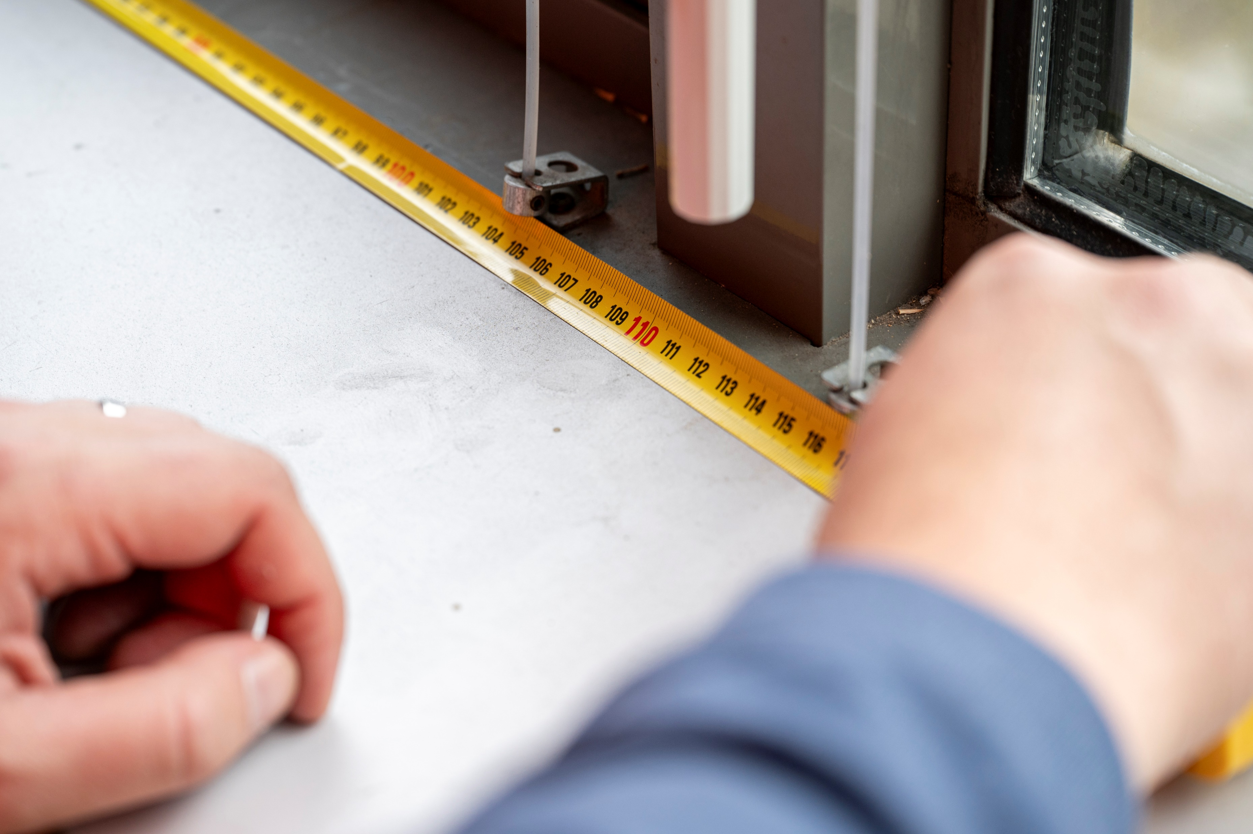
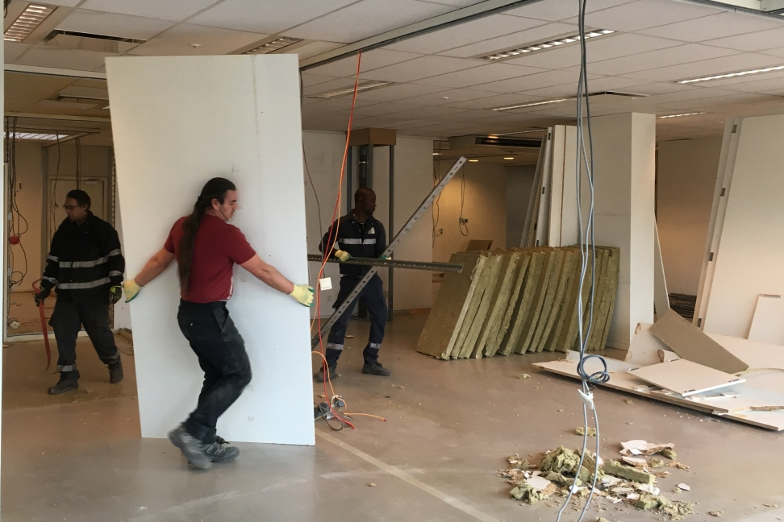
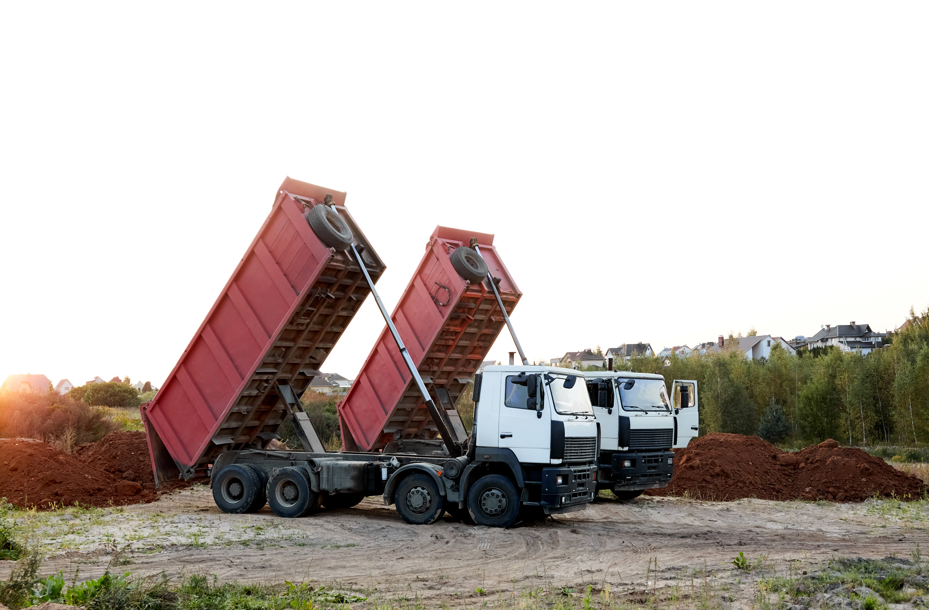
Pour stimuler le réemploi
Des soutiens financiers aux MOA pour financer :
Le diagnostic ressources
La déconstruction sélective
Le transport des matériaux de réemploi
Notes:
Diagnostic ressources plus fin qu’un diag PEMD
Forfait de financement pour déconstruction sélective
Forfait de financement pour transport matériaux de réemploi

Slide 32
Echanges libres
Règles de tri ?
Offre de reprise Valobat ?
Éco-contributions
Devenir des déchets ?

Slide 33
Des questions à remonter à Valobat ?
  ...

Slide 34
Merci de votre attention
Contacts en cas de besoin
...
Ajouter liste des chefs de projets régionaux ?

